Slide 1

ПАТРИОТИЧЕСКИЙ ПРОЕКТ
ДОБРОВОЛЬЧЕСКИЙ ОТРЯД
“ЭКИПАЖ”
ГАПОУ ТО “ТКТТС”

Slide 2
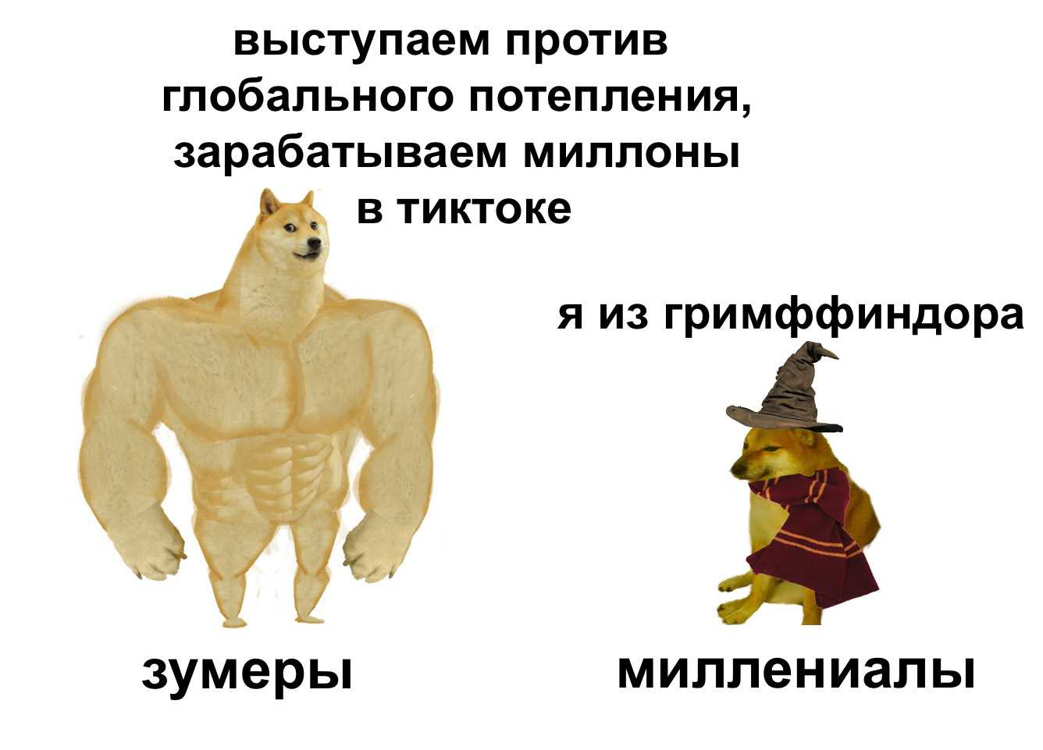
ПРЕДПОСЫЛКИ РЕАЛИЗАЦИИ ПРОЕКТА
Сегодня, в век цифровых и информационных технологий, когда стираются рамки национальный и территориальной идентичности, как никогда важно напоминать молодому поколению о патриотизме и о любви к Родине. Не громкими лозунгами и пропагандой, а мягкой силой, адаптированной под потребности современного поколения Z.

Slide 3


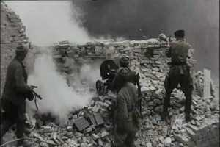
ЦЕЛИ ПРОЕКТА
формирование ответственной социальной и гражданской позиции
популяризация добровольчества как молодежного стиля жизни
воспитание у студентов уважение к культурному и историческому прошлому России

Slide 4
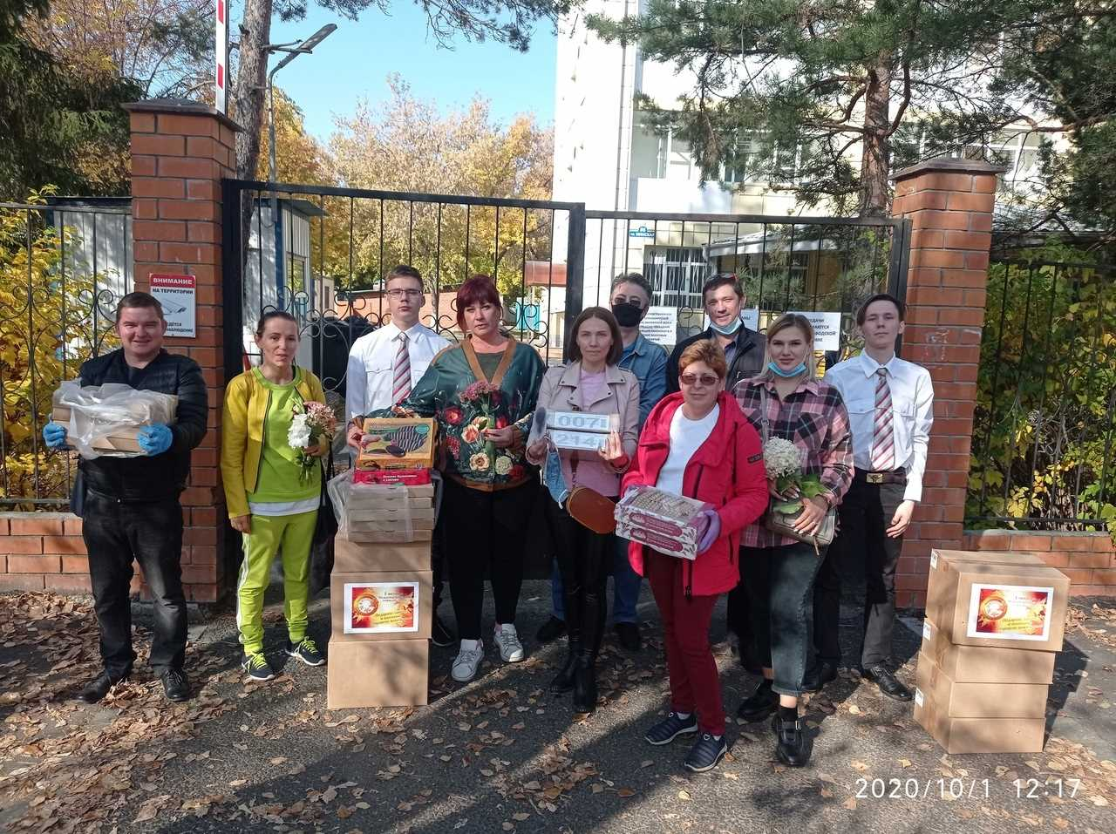
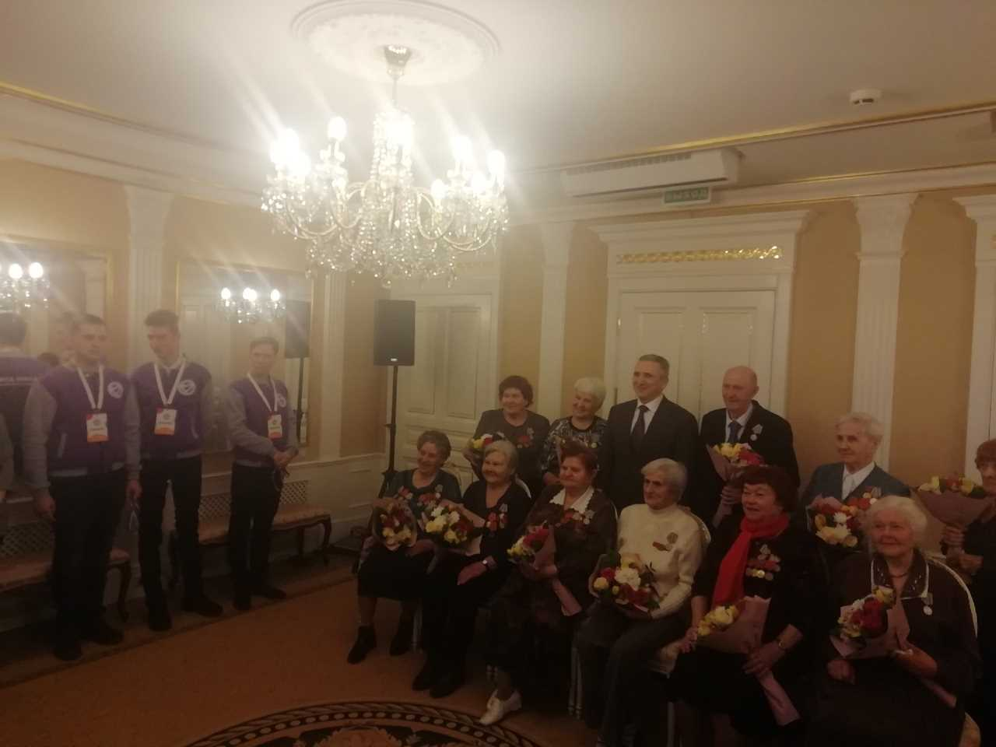
ЧТО МЫ ДЕЛАЕМ?
помогаем в проведении мероприятий
организовываем памятные встречи и благотворительные концерты

Slide 5
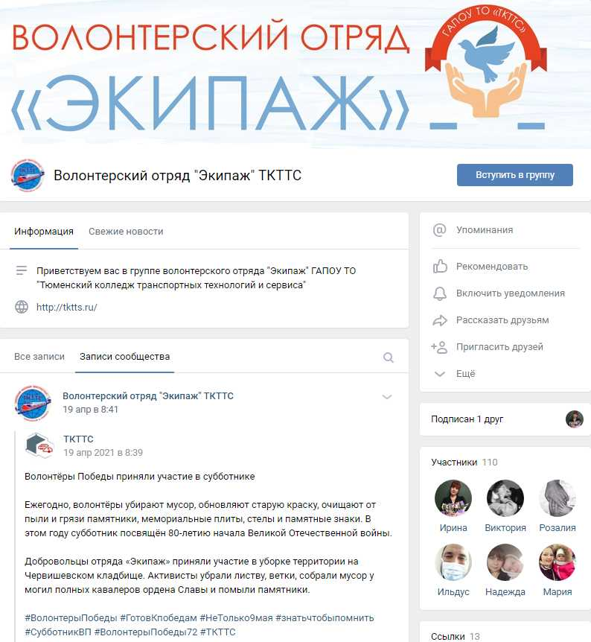
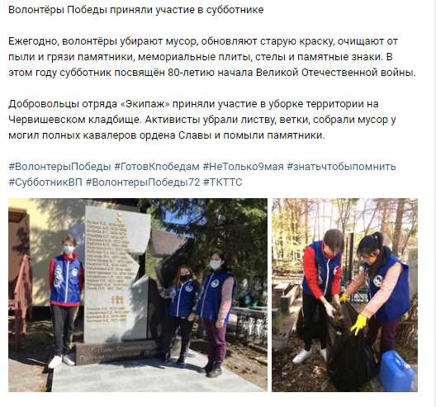
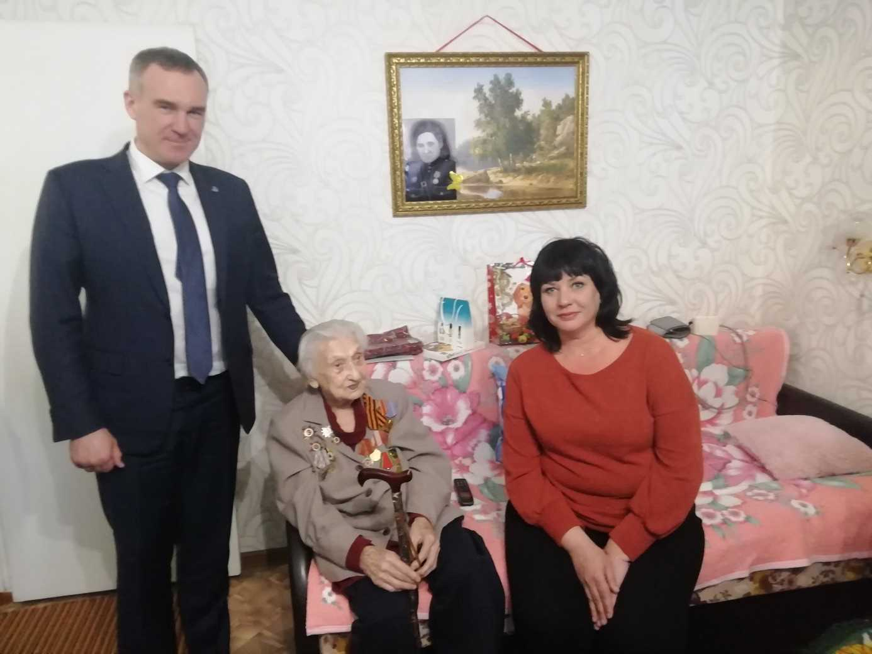
ЧТО МЫ ДЕЛАЕМ?
ведем информационный блог о патриотизме и добровольчестве
адресно помогаем ветеранам (продуктовые наборы/открытки/цветы)

Slide 6
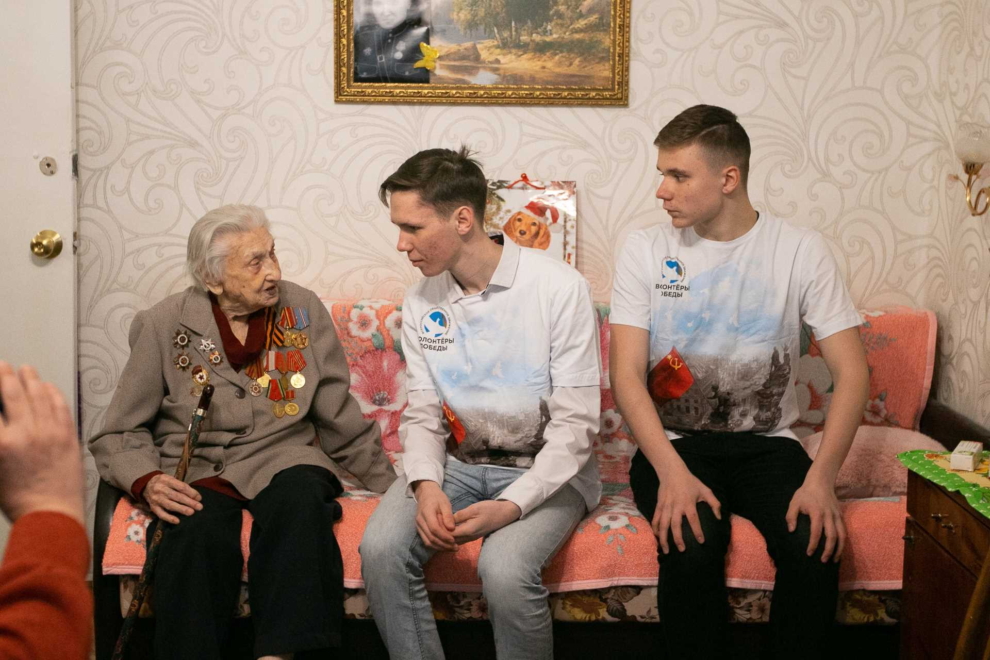
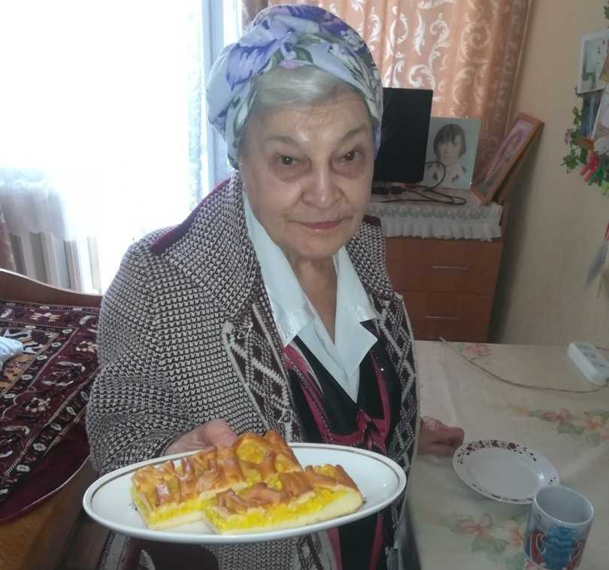
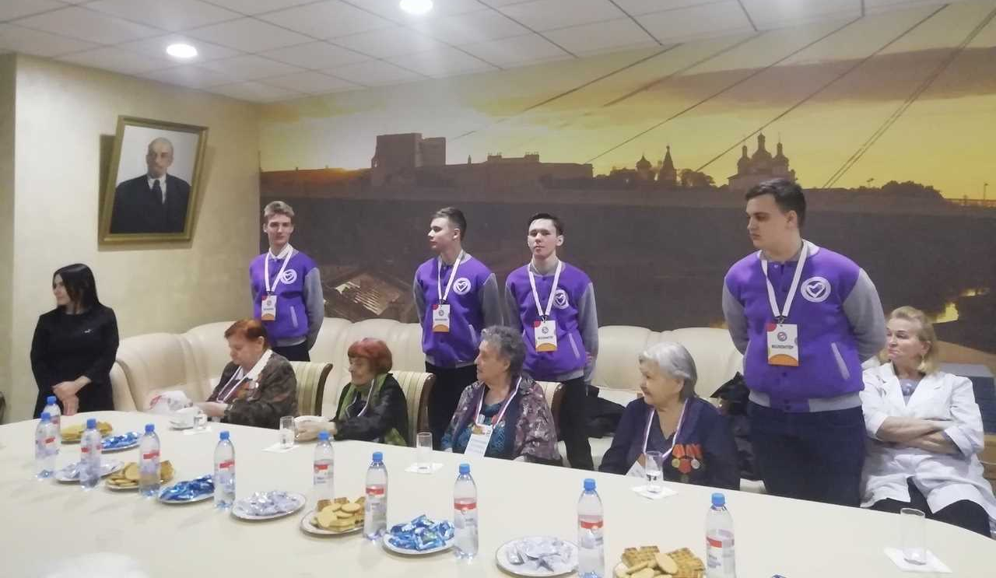

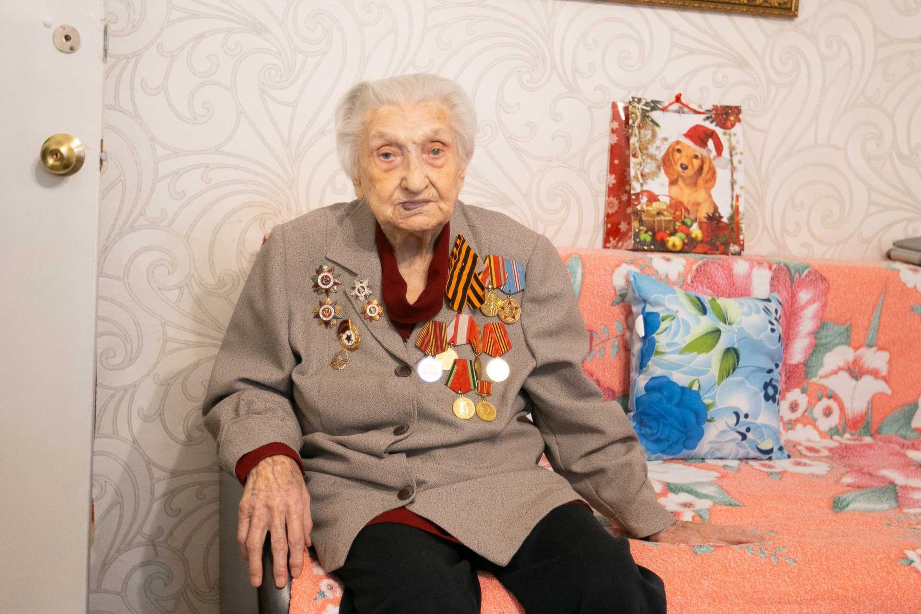
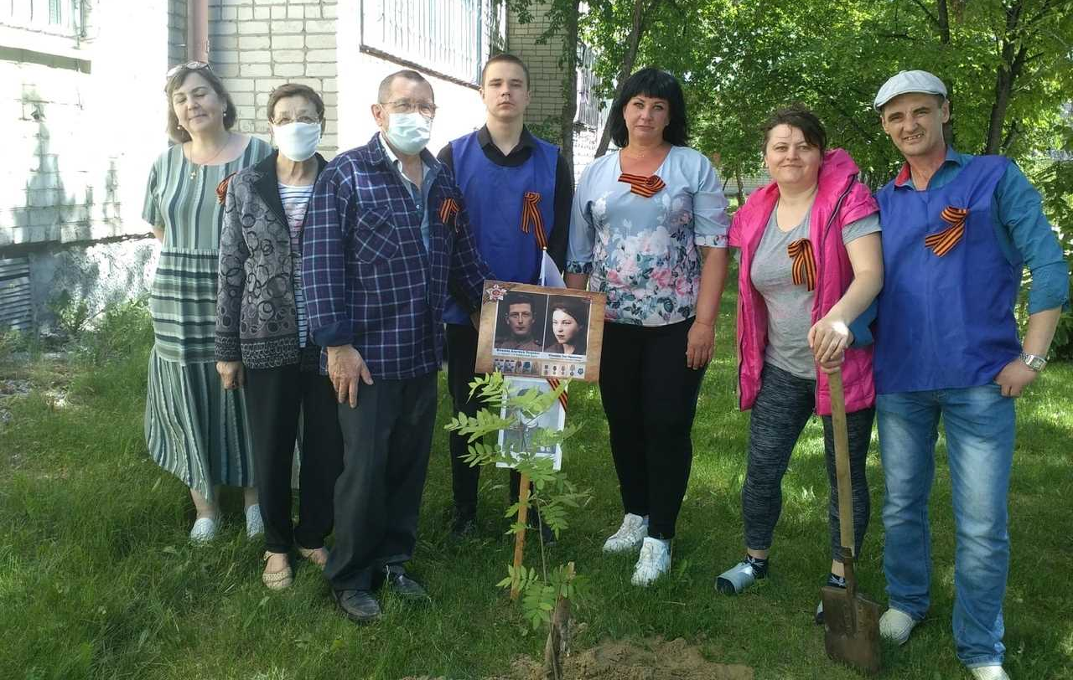
ПРОЕКТЫ
Акция “Пусть осень будет золотой”
Акция “Церемония вручения ветеранам ВОВ юбилейных медалей”
“Волонтеры победы”
Межрегиональный патриотический форум - "Современное понимание патриотизма в молодежной среде"
“Забота о героях”
“Стена памяти и славы”

Slide 7

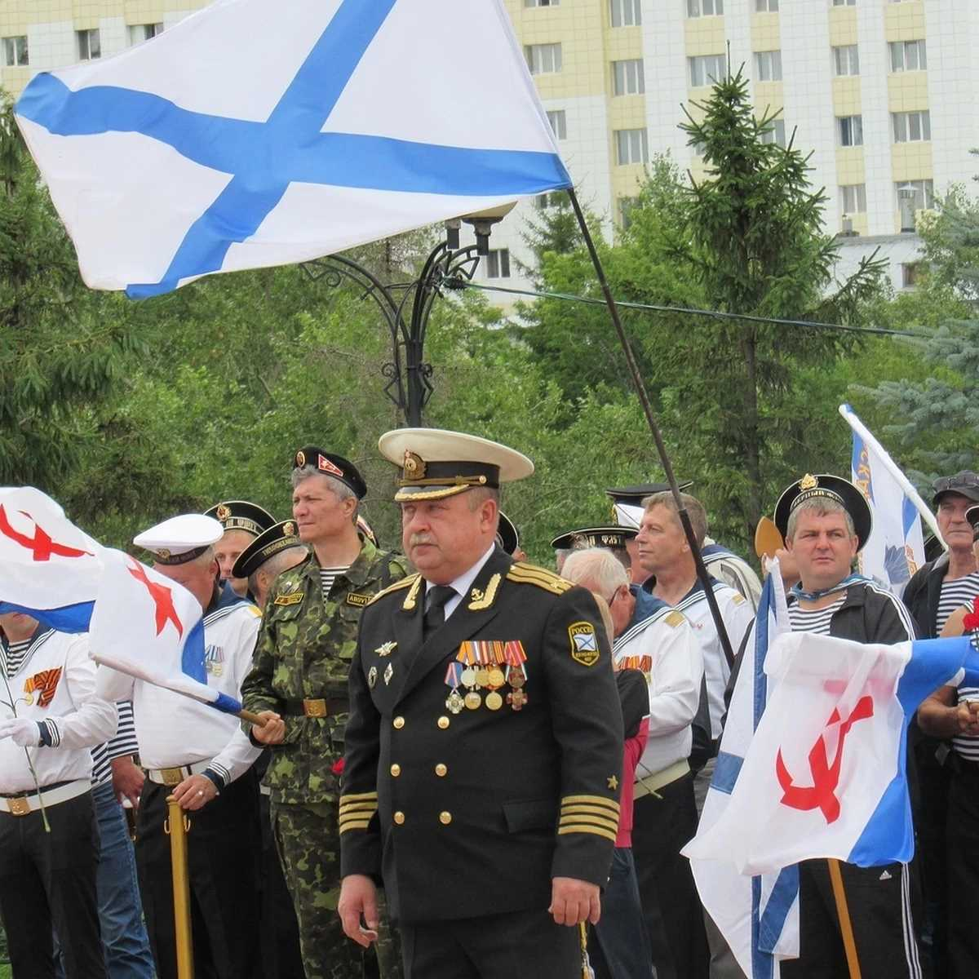



ОРГАНИЗАЦИИ
ОО “Ветераны пограничники Тюменской области”
ТРОО “Союз десантников”
ТРОО “Союз моряков”
АСУ СОН ТО “Пансионат для ветеранов войны и труда”
ТОО ВО “Боевое братство”

Slide 8
ПОКАЗАТЕЛИ
88
167
30%
Ветераны Великой Отечественной, которым оказана помощь
Ветераны боевых действий, которым оказана помощь
Рост доли студентов, участвующих в мероприятиях по патриотическому воспитанию

